Slide 1
单元测试入门

Slide 2
什么是单元测试
定义：单元测试是对软件或程序的基本（最小）组成单元的测试
对象：方法、类
特点：
可重复执行
执行速度快
独立无依赖
结果不改变

Slide 3



为什么要写单元测试
使用我们更了解需求
快速验证
使重构更容易
更早了解程序的问题
目标明确
使我们更有信心

Slide 4

需不需要写单元测试
只要程序能运行就可以了，写单元测试浪费时间
代码很简单不需要单元测试
我保证不会有什么问题的
测试人员测试一下就可以了
这次没有时间写了，下次补上吧

Slide 5

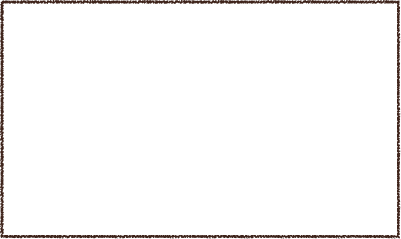


测试分类
客户端
端到端测试
集成测试针对多
个模块组合结果
验证
D
E
单元测试针对
一个独立的模块
A
B
C
DB

Slide 6
测试的分类
慢
难
端到端
测试
集成测试
速度
维护
单元测试
快
易

Slide 7
Junit介绍
基本用法
import org.junit.*;
import static org.junit.Assert.fail;
public class ClassNameTest {
@BeforeClass //公开表态无返回值
public static void beforeClass() throws Exception{
//每次测试类执行前执行一次，主要用来初使化公共资源等
}
@AfterClass //公开表态无返回值
public static void afterClass() throws Exception{
//每次测试类执行完成后执行一次，主要用来释放资源或清理工作
}
@Before
public void setup() throws Exception {
//每个测试案例执行前都会执行一次
}
@After
public void teardown() throws Exception {
//每个测试案例执行完成后都会执行一次
}
@Test
public void testMethodName_give_…_when_…_then_…() {
fail("失败");
}
}

Slide 8
Junit介绍
常用注解
@Ignore
该注解标记的测试方法在测试中会被忽略
@Test
@Test(expected=xxxException.class) 断言该方法会抛出异常
@Test(timeout=1000) 执行时间超过设置的值该案例会失败
@RunWith
@RunWith(Suite.class) 测试集运行器配合使用测试集功能
@RunWith(JUnit4.class) 默认运行器
@RunWith(Parameterized.class) 参数化运行器
@RunWith(Suite.class)
@Suite.SuiteClasses({ CalculatorTest.class,SquareTest.class})
@Rule
public class ExpectedExceptionsTest {
@Rule
public ExpectedException thrown = ExpectedException.none();
@Test
public void verifiesTypeAndMessage() {
thrown.expect(RuntimeException.class);
thrown.expectMessage("Runtime exception occurred");
throw new RuntimeException("Runtime exception occurred");
}
}

Slide 9
Junit介绍
参数化
@RunWith(Parameterized.class)
public class PrimeFactorTest {
private PrimeFactor primeFactor;
private int input;
private List<Integer> expected;
//构造函数
public PrimeFactorTest(int input, List<Integer> expected) {
this.input = input;
this.expected = expected;
}
@Parameterized.Parameters
public static Collection init() {
return Arrays.asList(new Object[][]{
{18, Arrays.asList(2, 3, 3)}
});
}
@Test
public void testFactor_when_input_18_then_must_return_2_3_3() {
Assert.assertEquals(expected, primeFactor.factor(input));
}
}

Slide 10
Junit介绍
断言
常用的断言方法如下：
assertEquals(a, b) 测试a是否等于b（a和b是原始类型数值(primitive value)或者必须为实现比较而具有equal方法）
assertFalse(a) 测试a是否为false（假），a是一个Boolean数值。
assertTrue(a) 测试a是否为true（真），a是一个Boolean数值
assertNotNull(a) 测试a是否非空，a是一个对象或者null。
assertNull(a) 测试a是否为null，a是一个对象或者null。
assertNotSame(a, b) 测试a和b是否没有都引用同一个对象。
assertSame(a, b) 测试a和b是否都引用同一个对象。
fail(string) Fail 让测试失败，并给出指定信息。
assertThat(expected, Matcher) 通过Matcher断言
Hamcrest ：greaterThan，greaterThanOrEqualTo，lessThan，anything，anyOf，containsString

Slide 11
Junit介绍
建议
使用give when then方式命名你的测试方法名称。
一个案例只写一个断言。
要写注释，建议分为如下4步骤。
测试场景
准备数据
测试执行
断言

Slide 12
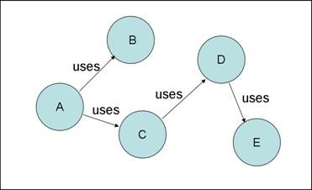
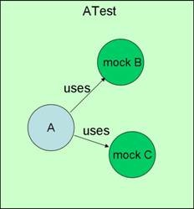
Mock介绍
一、mock就是在测试过程中，对于某些不容易构造或者不容易获取的对象，用一个虚拟的对象来创建以便测试的测试方法，这个虚拟的对象就是mock对象。mock对象就是真实对象在调试期间的代替品。
Java常用Mock
EasyMock、JMock、PowerMock、Mockit等

Slide 13
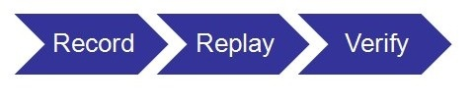
Mock工具的原理
二、Mock工具的原理：
mock工具工作的原理大都如下：
1. record阶段：录制期望。也可以理解为数据准备阶段。创建依赖的class interface或method ，模拟返回的数据，及调用的次数等。
2. replay阶段：通过调用被测代码，执行测试。期间会invoke 到 第一阶段record的mock对象或方法。
3. verify阶段：验证。可以验证调用返回是否正确。及mock的方法调用次数，顺序等。

Slide 14

Mockito使用介绍
通过代码创建
1. public class UserServiceTest {
2. private UserService userService;
3. private UserDao mockUserDao;
4. @Before
5. public void setUp() {
6. mockUserDao = mock(UserDao.class);
7. userService = new UserServiceImpl();
8. userService.setUserDao(mockUserDao);
9. }
通过注解
1. public class UserServiceTest {
2.
3. @InjectMocks
4. private UserServiceImpl userService;
5.
6. @Mock
7. private UserDao mockUserDao;
8.
9. @Before
10. public void setUp() {
11. MockitoAnnotations.initMocks(this);
12. }

Slide 15
Mockito常用方法
verify
verify(mock, never()).add("twice"); 验证add方法没有被调用
verify(mock, times(2)).add("twice"); 验证add方法被调用了2次
verify(mock, atLeast(n)).someMethod(); 方法至少被调用n次
verify(mock, atMost(n)).someMethod(); 方法最多被调用n次
when
when(mock.someMethod()).thenReturn(value1).thenReturn(value2);
when(mock.get(0)).thenReturn("first");
when(mock.get(1)).thenThrow(new RuntimeException());
when(mock.get(anyInt())).thenReturn("element");
spy
List spy = spy(new LinkedList());
when(spy.get(0)).thenReturn(“foo");
doReturn("foo").when(spy).get(0);

Slide 16
前端单元测试
基本架构
Mocha
Jasmine

Slide 17
备注
假如你无法给你程序写单元测试，那么意味着你的程序结构有问题，需要调整或重构。
对待测试代码要向生产代码一样，测试代码也需要重构和维护。

